Slide 1
DIZAINA DOMĀŠANA
VIJA BEBRIŠA, ZANE BEĢE-BEGGE, AIVA ŠMUGĀ

Slide 2
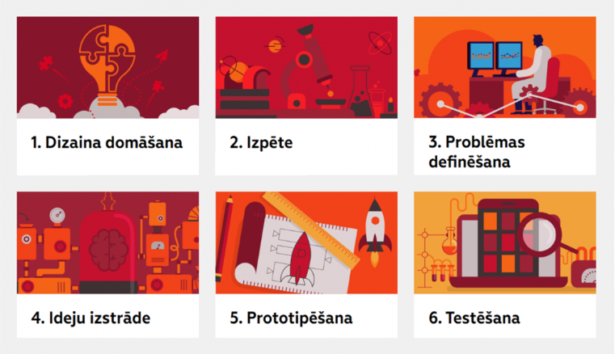
DIZAINA PROCESA POSMI
https://www.startdesign.lv/
Notes:
2

Slide 3

DIZAINA PROCESA POSMI
Abu smadzeņu pusložu aktivizēšana
Uzdevumi, kas palīdz domāt ‘‘ĀRPUS RĀMJA’’
Notes:
3

Slide 4
Notes:
4

Slide 5
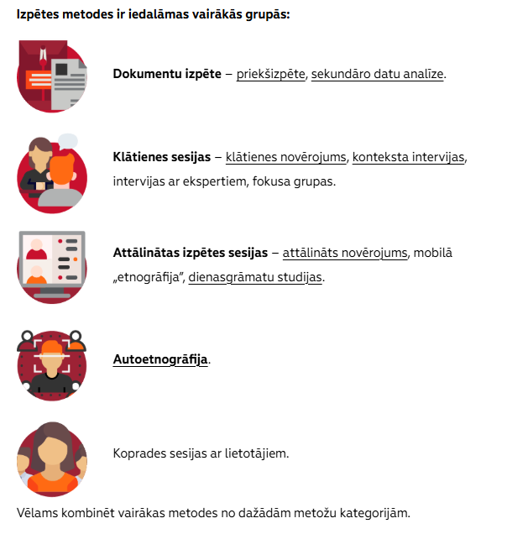
DIZAINA PROCESA POSMI
Notes:
5

Slide 6
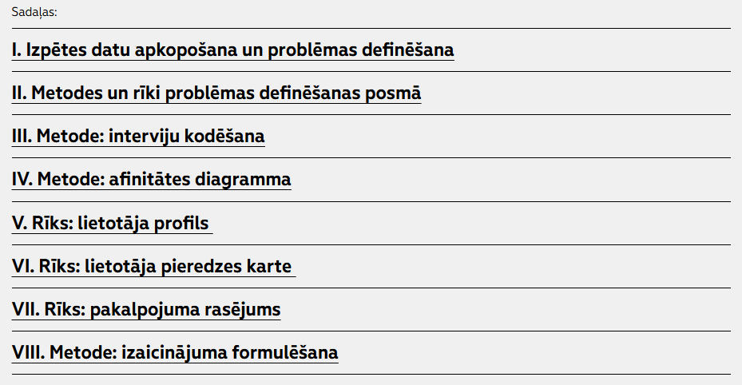
DIZAINA PROCESA POSMI
Notes:
6

Slide 7
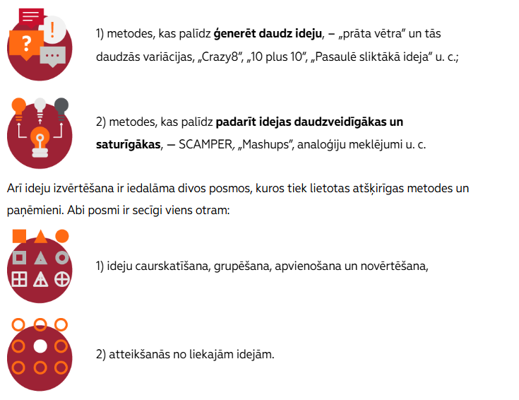
DIZAINA PROCESA POSMI
Notes:
7

Slide 8


DIZAINA PROCESA POSMI
Stāstu stāstīšanas metode (STORY DICE)
Tate Draw (rīks)
Ātrā zīmēšana(rīks)
Notes:
8

Slide 9

ZĪMĒ KOPIJU (2 MIN)

Slide 10

ZĪMĒ KOPIJU (1 MIN)

Slide 11

ZĪMĒ KOPIJU (30 sek)

Slide 12

ZĪMĒ KOPIJU (5 sek)

Slide 13
DIZAINA PROCESA POSMI
Atkarībā no prototipu sarežģītības un gatavības stadĳas prototipus iedala zemas un augstas precizitātes prototipos. Precizitāte nosaka to, cik detalizēts un pietuvināts galarezultātam ir prototips.
Prototipēšanas metodes
Metode: skices un domu kartes
Metode: saskarnes papīra prototips
Metode: storyboard karte
Metode: kartona prototips fiziskiem objektiem, telpām, vidēm
Metode: pakalpojuma simulācijas
Notes:
13

Slide 14
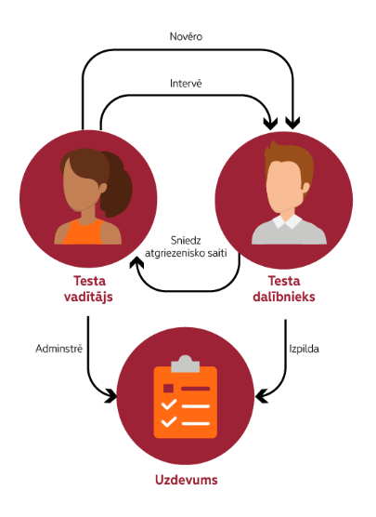
DIZAINA PROCESA POSMI
Notes:
14

Slide 15
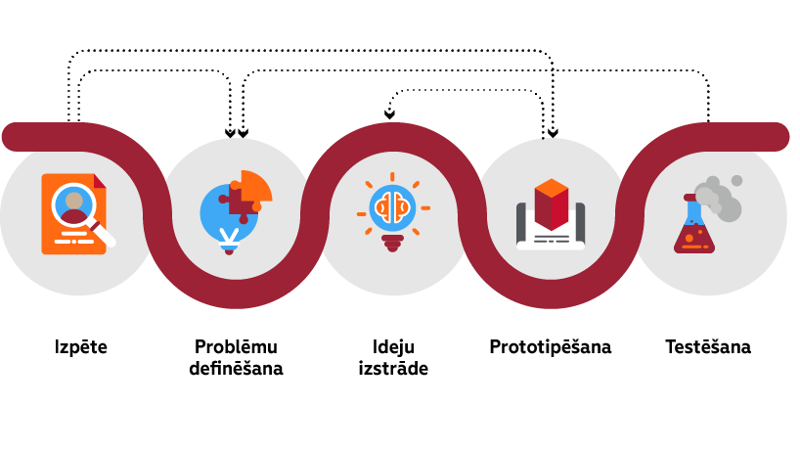
DIZAINA PROCESA POSMI
Notes:
15

Slide 16
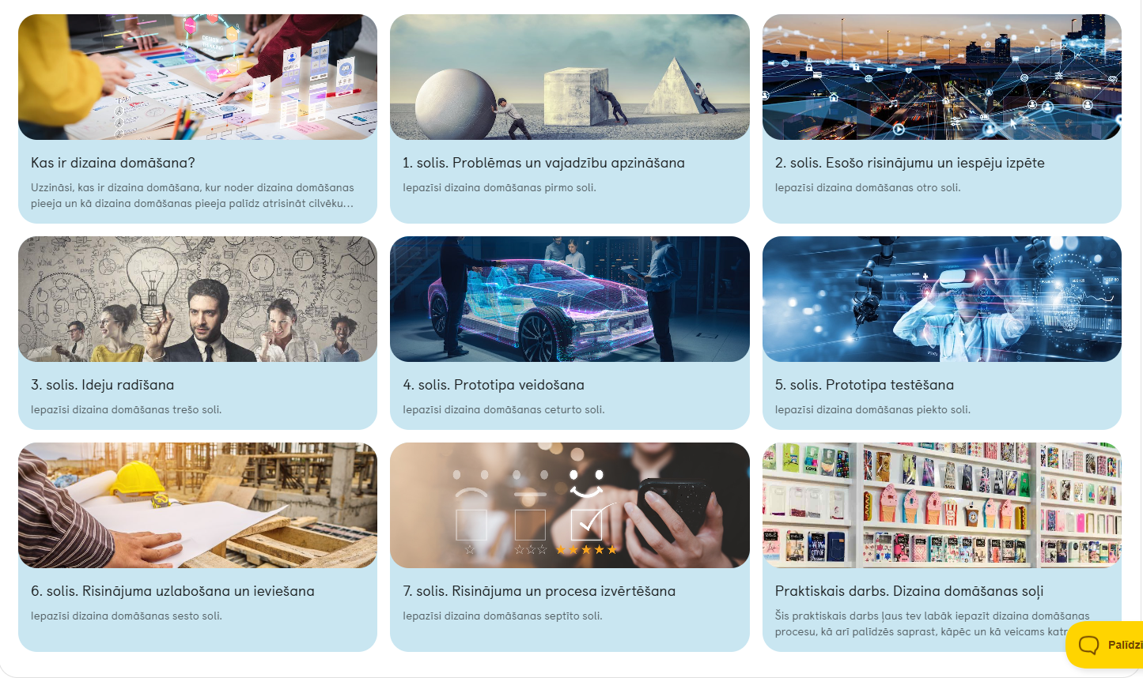
Notes:
16

Slide 17

PRAKTISKS DARBS
SR: Veicot praktisko darbu izmantot un paskaidrot dizaina risinājuma soļus.
Grupas uzdevums :
1)Izveidot 10 cm augstu papīra plauktu, izmantojot A4 formāta 6 papīra lapas. Testēšanā tam jāiztur zināma slodze.
2)Formulēt un paskaidrot vienu dizaina risinājuma soli (pēc izlozes).
Notes:
17

Slide 18
Notes:
18

Slide 19
LAI NODER!

